Slide 1
Ensayo RECOVERY
Antecedentes y descripción general del ensayo
V3.0 03-12-2024

Slide 2
Antecedentes
La pandemia de SARS-CoV-2 causó ~20 millones de muertes e inestabilidad de dimensiones mundiales, pero ahora ha pasado a una fase endémica
El tratamiento de la COVID-19 avanzó rápidamente gracias a la rigurosa evaluación de posibles terapias en grandes ensayos aleatorizados.
Ahora sabemos más sobre el tratamiento de la neumonía causada por la COVID-19 que sobre la gripe o la neumonía bacteriana.
La neumonía relacionada con diversos patógenos sigue siendo una causa importante de hospitalización y muerte en todo el mundo (~2,5 millones de muertes/año)

Slide 3
Antecedentes
RECOVERY ha sido, con diferencia, el mayor ensayo de tratamiento de la COVID-19, con casi 50.000 pacientes hospitalizados
Ha demostrado la necesidad de ensayos colaborativos de gran tamaño para identificar o descartar efectos del tratamiento que realmente valgan la pena
El ensayo ha evaluado >12 tratamientos para la COVID-19, demostrando que:
Los corticosteroides, los inhibidores de IL-6, los inhibidores de JAK y los anticuerpos monoclonales neutralizantes son eficaces (en combinación reducen el riesgo de muerte casi a la mitad).
Sin embargo, muchos de los tratamientos más utilizados no tuvieron ningún efecto (por ejemplo, la hidroxicloroquina, el lopinavir, la azitromicina y el plasma de personas convalecientes)
RECOVERY se ha convertido ahora en una plataforma de ensayos que evalúa tratamientos para otras causas de neumonía, como la gripe y la neumonía presuntamente bacteriana adquirida en la comunidad

Slide 4
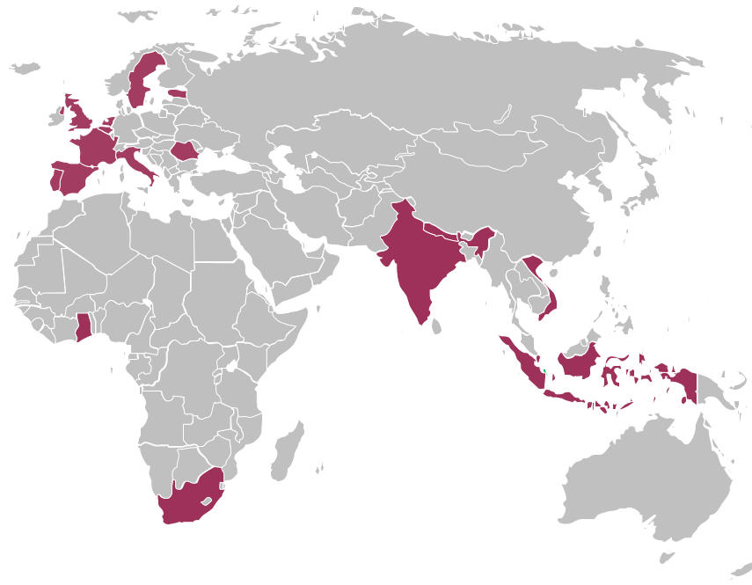
Ensayo RECOVERY
Ensayo de plataforma aleatorizado y abierto para pacientes hospitalizados por neumonía
Empezó en el Reino Unido y ahora está disponible en 10 países
Diseño simplificado: los procedimientos y la elegibilidad del ensayo son sencillos, permitiendo reducir la carga del personal hospitalario y permitir el reclutamiento de un gran número de pacientes
Resultado primario: Mortalidad por cualquier causa a los 28 días
Resultados secundarios: i) Progresión a ventilación/muerte
ii) Tiempo hasta el alta hospitalaria
(coprimario para la gripe)
www.recoverytrial.net

Slide 5
Criterios básicos de admisión de RECOVERY
Hospitalizado
Síndrome de neumonía, por ejemplo:
Síntomas típicos de una nueva infección de las vías respiratorias (tos, dificultad respiratoria, fiebre, etc.); y
Evidencia objetiva de enfermedad pulmonar aguda (por ejemplo, cambios en las radiografías/TC/Ultrasonido, hipoxia o examen clínico); y
Causas alternativas consideradas improbables o excluidas (por ejemplo, insuficiencia cardíaca)
Sin embargo, el diagnóstico es clínico según la opinión del médico responsable (estos criterios son orientativos)
Uno de los siguientes diagnósticos:
Infección confirmada por SARS-CoV-2 (comparaciones con COVID-19 no abiertas en la UE)
Infección confirmada por Influenza A o B
Neumonía adquirida en la comunidad con antibióticos planificados (sin sospecha de COVID-19/gripe/neumonía por Pneumocystis/tuberculosis)
Sin antecedentes médicos que pudieran poner en riesgo al paciente en caso de participar
El médico que le atiende no cree que esté indicado o contraindicado un tratamiento específico para el ensayo
Fuera del Reino Unido debe tener ≥18 años (en el Reino Unido los niños son elegibles para algunas comparaciones)
Algunas comparaciones tienen criterios de elegibilidad adicionales; consulte el protocolo y la formación correspondiente

Slide 6
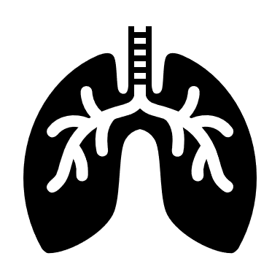
Diseño de RECOVERY (las comparaciones varían según la región y cambiarán con el tiempo; consulte el protocolo actual en el sitio web)
PACIENTES HOSPITALIZADOS CON NEUMONÍA
COVID-19 comparación de corticosteroides en dosis altas (pacientes con VNI o VMI)
Comparación de corticosteroides para la neumonía adquirida en la comunidad (NAC)
ANÁLISIS
Comparación con sotrovimab
E
Dosis altas de dexametasona
Tratamiento habitual (dosis estándar de corticosteroides)
J
Sotrovimab
Tratamiento habitual sin sotrovimab
M
Dexametasona
Tratamiento habitual sin corticosteroides
o
o
o
Pacientes con SARS-CoV-2 confirmado
Pacientes con NAC (sin sospecha de SARS-CoV-2/ gripe/neumonía por Pneumocystis/tuberculosis)
Datos iniciales recopilados, idoneidad determinada, aleatorización 1:1 en cada comparación adecuada.
R
Resultados a los 28 días y 6 meses
Mortalidad
Tiempo hasta el alta con vida
Progresión a ventilación mecánica o muerte
Comparación con baloxavir
Comparación con oseltamivir
Comparación con corticosteroides para la gripe (pacientes con hipoxia)
G
Baloxavir
Tratamiento habitual sin baloxavir
H
Oseltamivir
Tratamiento habitual sin oseltamivir
I
Dexametasona
Tratamiento habitual sin corticosteroides
o
o
o
Pacientes con GRIPE confirmada

Slide 7
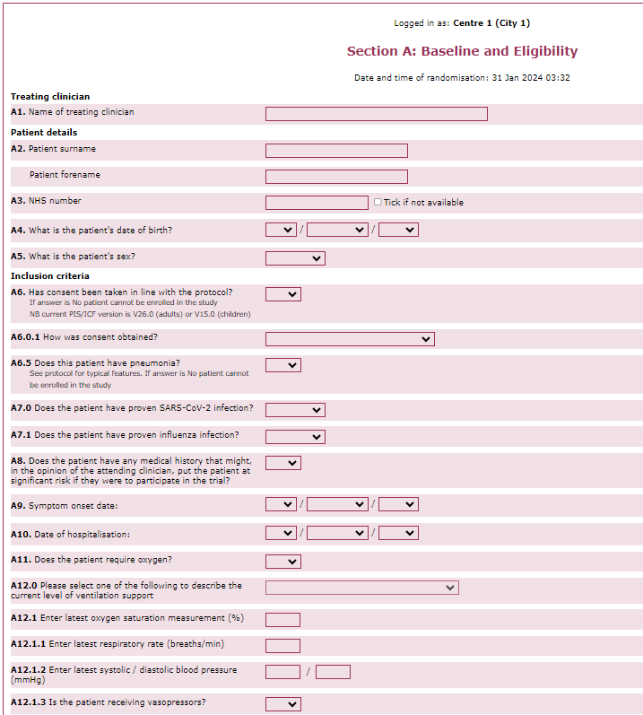
Procedimientos del ensayo RECOVERY
Obtención del consentimiento por escrito del paciente o de su representante legal
Introducción de los datos de referencia en el sitio web de aleatorización, incluida la idoneidad para cada comparación de tratamientos
Los pacientes pueden participar simultáneamente en varias comparaciones
Si el paciente no es apto para un tratamiento, puede ser asignado aleatoriamente a otras comparaciones
Se asigna a los pacientes el tratamiento del ensayo o el habitual sin el tratamiento del ensayo (el resto de las prácticas clínicas siguen siendo las mismas)
Las asignaciones son independientes, por lo que a un paciente se le pueden asignar todos, ninguno o cualquier combinación de tratamientos adecuados
El seguimiento utiliza el CRFe OpenClinica
Datos de historias clínicas, sin mediciones específicas del ensayo (además de los hisopos respiratorios para regiones/comparaciones seleccionadas)
Resultados primarios/secundarios recogidos a los 28 días, además de los tratamientos recibidos y los principales resultados de seguridad (por ejemplo, lesión renal/hepática, convulsiones)
En algunas regiones, el seguimiento a los 28 días/6 meses requiere una llamada telefónica

Slide 8
Resumen
Se necesitan mejores tratamientos para reducir la mortalidad de los pacientes hospitalizados por neumonía
RECOVERY está evaluando actualmente varios tratamientos prometedores
Al tratarse de un ensayo adaptativo, el diseño seguirá evolucionando a medida que se añadan nuevos tratamientos y se eliminen los antiguos cuando se obtengan resultados
La colaboración con RECOVERY ha sido un gran éxito, con la participación de miles de colaboradores en cientos de hospitales
¡Esperamos seguir dando la bienvenida a nuevos colaboradores en todo el mundo!

